Slide 1

Utgave 26.10
Introduksjon
til Bitcoin
En guide for nybegynnere

Slide 2

Hvorfor er penger viktige?
Vi bruker penger hver dag, men spør oss sjelden hvordan de fungerer.
Notes:
Kilde: My First Bitcoin, Introduksjon til Bitcoin, En nybegynnerguide, utgave 26.10. Tilpasset under Creative Commons Navngivelse-DelPåSammeVilkår 4.0 Internasjonal; denne lysbildeserien bruker samme lisens. Denne lysbildeserien er et presentasjonshjelpemiddel ledet av en underviser og bygger på guidens seks spørsmål. Tilpass eksempler, tempo og formidling til Deres lokalsamfunn, samtidig som meningsinnholdet og sikkerhetsbudskapene bevares. Det forutsettes ingen bestemt varighet for undervisningsøkten.

Slide 3

De fleste stopper aldri opp for
å tenke på penger
Ikke å tjene dem, ikke å bruke dem, men å tenke på hva penger er og hvordan de fungerer.
Introduksjon til Bitcoin · Hvorfor er penger viktige?
Notes:
Innled med bildet: Alle rundt oss bruker penger uten å stille spørsmål ved det. Spør gruppen når de sist tenkte over hvor penger kommer fra.

Slide 4

Fem spørsmål til å begynne med
Hvorfor trenger mennesker penger?
Hva gjør noe til penger?
Hvem kan skape eller kontrollere pengene De bruker?
Hvorfor har pengene De bruker verdi?
Kan De kjøpe like mye for pengene Deres som før?
Ta vare på svarene Deres
Skriv et kort svar på hvert spørsmål. De vil komme tilbake til dem til slutt.
Introduksjon til Bitcoin · Hvorfor er penger viktige?
Notes:
Gi elevene noen minutter til å skrive. Ikke be noen om å dele personlige økonomiske opplysninger. Disse svarene tas opp igjen på oppsummeringslysbildet «Hva nå?».

Slide 5

Fakta eller mening?
Faktum: "Denne seddelen godtas som betaling av skatt." Det kan kontrolleres.
Mening: "Dette er den beste formen for penger." Det krever kriterier og dokumentasjon.
Denne veiledningen er kun til undervisningsformål. Den gir ikke finansiell rådgivning, investeringsråd, juridiske råd eller skatteråd, og den oppfordrer Dem ikke til å kjøpe, selge eller beholde noe.
Introduksjon til Bitcoin · Hvorfor er penger viktige?
Notes:
Oppretthold dette skillet gjennom hele økten. Når en påstand dukker opp, spør: Kan vi kontrollere den, eller krever den kriterier og dokumentasjon?

Slide 6

Hva er penger?
Penger er et verktøy for utveksling.

Slide 7

Byttehandel og dobbelt sammenfall av behov
Begge parter må ønske det den andre har, på samme tid og i passende mengder.
Introduksjon til Bitcoin · Hva er penger?
Notes:
Bruk eksempelet i veiledningen: De dyrker ris og trenger sko, men skomakeren vil ha matolje, ikke ris. Økonomer kaller dette dobbelt sammenfall av behov.

Slide 8
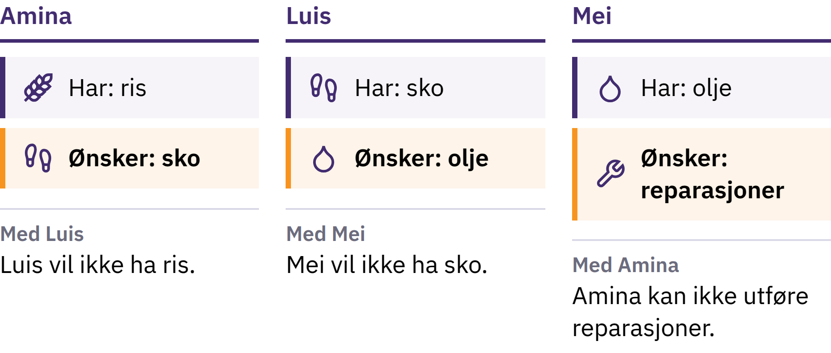
Byttehandel og dobbelt sammenfall av behov
Begge personene må ønske det den andre har, på samme tidspunkt og i passende mengder.
Introduksjon til Bitcoin · Hva er penger?
Notes:
Bruk eksempelet i veiledningen: De dyrker ris og trenger sko, men skomakeren vil ha matolje, ikke ris. Økonomer kaller dette dobbelt sammenfall av behov.

Slide 9

Penger er et verktøy for utveksling
Ingen ønsker penger for pengenes egen skyld. Penger er nyttige fordi andre godtar dem og forventer at andre vil godta dem senere.
Introduksjon til Bitcoin · Hva er penger?
Notes:
En pengeseddel er bare et stykke papir. Penger løser problemet med byttehandel ved å skille salg fra kjøp: De selger risen Deres til én person og kjøper sko av en annen. Det er dette som skiller penger fra byttehandel.

Slide 10

Tre ting penger gjør
Byttemiddel: folk aksepterer det som betaling
Regneenhet: priser uttrykkes i den
Verdioppbevaringsmiddel: det overfører verdi fra i dag til fremtiden
Ingen penger bevarer verdi perfekt, men noen former for penger taper kjøpekraft saktere enn andre.
Introduksjon til Bitcoin · Hva er penger?

Slide 11

Fra skjell til papir
Skjell, salt, perler, husdyr, kobber, sølv, gull
Edelmetaller: sjeldne, holdbare, allment aksepterte
Papirfordringer som kunne innløses i en angitt mengde metall
Gullstandarder: en valutaenhet juridisk knyttet til gull
Reglene varierte fra sted til sted og fra periode til periode.
Introduksjon til Bitcoin · Hva er penger?

Slide 12
Fiatpenger
1971: USA avsluttet den offisielle ordningen der utenlandske regjeringer og sentralbanker kunne veksle dollar inn i gull
I dag er de fleste nasjonale valutaer fiatpenger: utstedt med statlig hjemmel, uten mulighet for innløsning i gull eller andre råvarer
Fiat er latin for "la det skje", ofte forstått som "ved dekret"
Aksepteres fordi folk, bedrifter, banker og myndigheter bruker dem; lover gjør dem til tvungent betalingsmiddel og krever at de brukes til å betale skatt
Introduksjon til Bitcoin · Hva er penger?

Slide 13

Vi gikk fra penger med sikkerhet i
noe til penger basert på tillit til
noen.
Introduksjon til Bitcoin · Hva er penger?

Slide 14

Hva er galt med pengene våre?
Når folk hører ordet inflasjon, tenker de vanligvis på at prisene stiger.

Slide 15
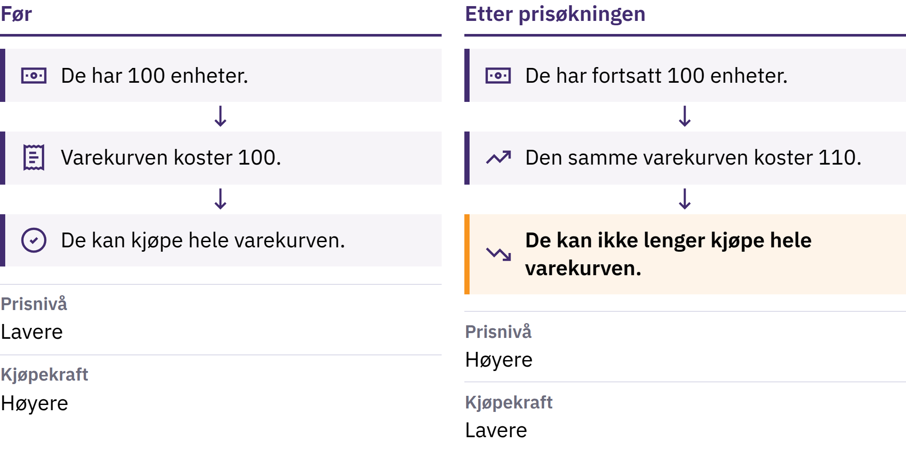
Inflasjon og kjøpekraft
Introduksjon til Bitcoin · Hva er galt med pengene våre?
Notes:
Prisinflasjon er en vedvarende økning i det generelle prisnivået. Den andre siden av dette er kjøpekraft: hvor mye én pengeenhet kan kjøpe. Hvis prisen på en kurv med basisvarer stiger fra 100 pengeenheter til 110, vil de samme 100 pengeenhetene ikke lenger være nok til å kjøpe hele kurven.

Slide 16

Inflasjon og kjøpekraft
Introduksjon til Bitcoin · Hva er galt med pengene våre?
Notes:
Prisinflasjon er en vedvarende økning i det generelle prisnivået. Den andre siden av dette er kjøpekraft: hvor mye én pengeenhet kan kjøpe. Hvis prisen på en kurv med basisvarer stiger fra 100 pengeenheter til 110, vil de samme 100 pengeenhetene ikke lenger være nok til å kjøpe hele kurven.

Slide 17

Mange årsaker, ett valg
Økning i mengden penger og kreditt
Forsyningsforstyrrelser og endringer i etterspørselen
En svekket valuta, skatter, produksjonskostnader
Én årsak er et valg, ikke en tilfeldighet: I et fiat-system kan et lite antall institusjoner øke mengden penger og kreditt og endre reglene for systemet.
Introduksjon til Bitcoin · Hva er galt med pengene våre?
Notes:
Økonomer diskuterer hvor stor betydning hver årsak har. Hold fokuset på den ene årsaken som er en beslutning snarere enn en tilfeldighet.

Slide 18
Knapphet og verdi
Det originale Mona Lisa er verdt mer enn noen kopi: det finnes bare ett
Knapphet alene skaper ikke verdi, men når folk ønsker seg noe, har tilbudet betydning
Når pengemengden vokser raskere enn mengden varer og tjenester den kan kjøpe, kan hver pengeenhet som regel kjøpe mindre
Introduksjon til Bitcoin · Hva er galt med pengene våre?

Slide 19
Inflasjon rammer ikke alle likt
Kontanter og sparepenger kan miste kjøpekraft
Eiere av eiendeler som stiger i pris, kan være delvis beskyttet
Lønninger og priser tilpasser seg i ulikt tempo
En banksaldo er noe annet enn kontanter De har i hånden: Den er bankens løfte om å betale Dem. Dette løftet blir vanligvis innfridd, men det avhenger av banken og reglene den er underlagt.
Introduksjon til Bitcoin · Hva er galt med pengene våre?

Slide 20
Prøv selv: En sjekk av kjøpekraften
Velg én vanlig vare eller tjeneste: brød, transport eller mobilpåfyll
Skriv ned dagens pris
Spør noen hva det kostet for flere år siden, og sjekk en pålitelig kilde hvis De har mulighet
Økte inntektene i samme takt? Hva annet kan forklare endringen?
Introduksjon til Bitcoin · Hva er galt med pengene våre?
Notes:
Dette fungerer uten noen enhet eller internett. Sammenlign svarene i gruppen, og minn deltakerne på at én pris ikke utgjør hele inflasjonsmålet.

Slide 21
Fiatpenger fungerer, men innebærer risiko
Praktiske betalinger, fleksibel kreditt, verktøy for å håndtere kriser
Men pengemengden og reglene kan endres, og de som bruker pengene, har liten innflytelse
Det er derfor folk ser etter alternativer, og derfor Bitcoin ble skapt.
Introduksjon til Bitcoin · Hva er galt med pengene våre?

Slide 22

Hva er Bitcoin?
Digitale penger som er desentraliserte, har en begrenset mengde og kan sendes direkte fra person til person uten tillatelse fra en bank.

Slide 23
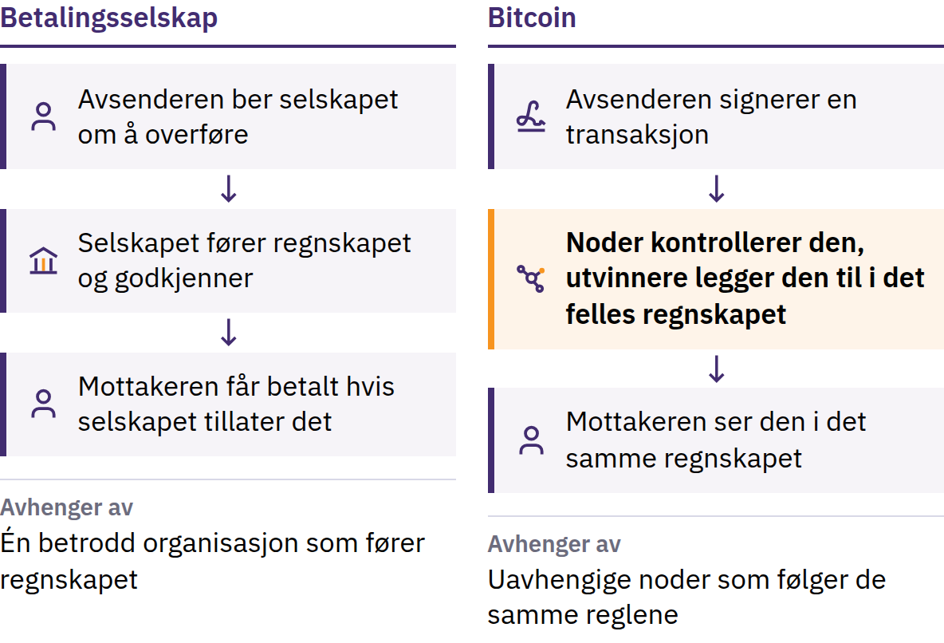
Dobbeltforbruksproblemet
31. oktober 2008: Satoshi Nakamoto publiserer Bitcoin: Et elektronisk kontantsystem basert på likemannsnettverk. Januar 2009: nettverket starter.
Introduksjon til Bitcoin · Hva er Bitcoin?
Notes:
Før Bitcoin var det å sende penger på nettet alltid avhengig av en betrodd organisasjon: en bank eller et betalingsselskap som førte regnskapet, godkjente kontoer og kunne forsinke, blokkere eller reversere en betaling. Digital informasjon er lett å kopiere: Hvis en digital mynt kunne brukes to ganger, kunne den ikke fungere som penger. Dette er problemet med dobbeltbruk. Satoshi Nakamoto er en person eller gruppe som bruker dette navnet.

Slide 24
Desentralisert · Begrenset mengde · Likemann til likemann
Desentralisert: ingen sentral instans oppretter kontoer, endrer saldoer eller godkjenner hvem som får bli med
Begrenset mengde: det vil aldri finnes mer enn 21 millioner bitcoin
Person til person: send til hvem som helst, hvor som helst, uten å spørre en sentral myndighet
Ingen bedrift kan fryse bitcoin som De selv kontrollerer. Den andre siden av denne friheten er ansvar: En gyldig transaksjon er vanligvis umulig å reversere, og det finnes ingen brukerstøtte for nettverket.
Introduksjon til Bitcoin · Hva er Bitcoin?
Notes:
Desentralisert betyr ikke at alle har like stor innflytelse. Det betyr at ingen enkelt deltaker kan endre hovedboken eller de pengepolitiske reglene for alle.

Slide 25
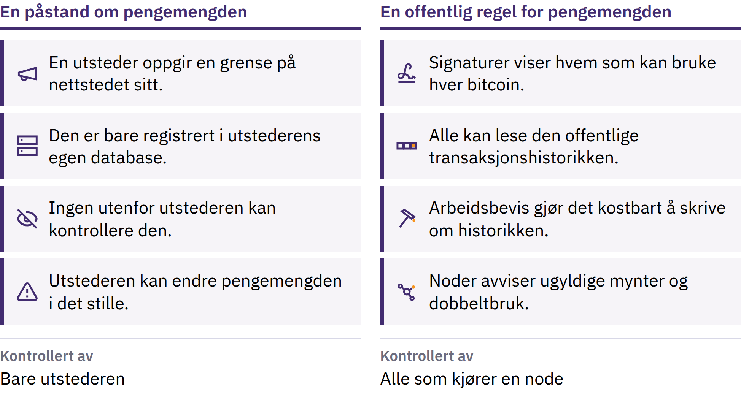
En grense alle kan kontrollere
Introduksjon til Bitcoin · Hva er Bitcoin?
Notes:
Nye bitcoin utstedes etter en offentlig tidsplan, og uavhengige datamaskiner kalt noder avviser enhver blokk som bryter denne regelen. Grensen er troverdig fordi hvem som helst kan kontrollere den. Den er ingen naturlov: Den opprettholdes fordi deltakerne fortsetter å håndheve den. Et begrenset tilbud garanterer ikke at prisen vil stige; prisen avhenger av både etterspørsel og tilbud.

Slide 26
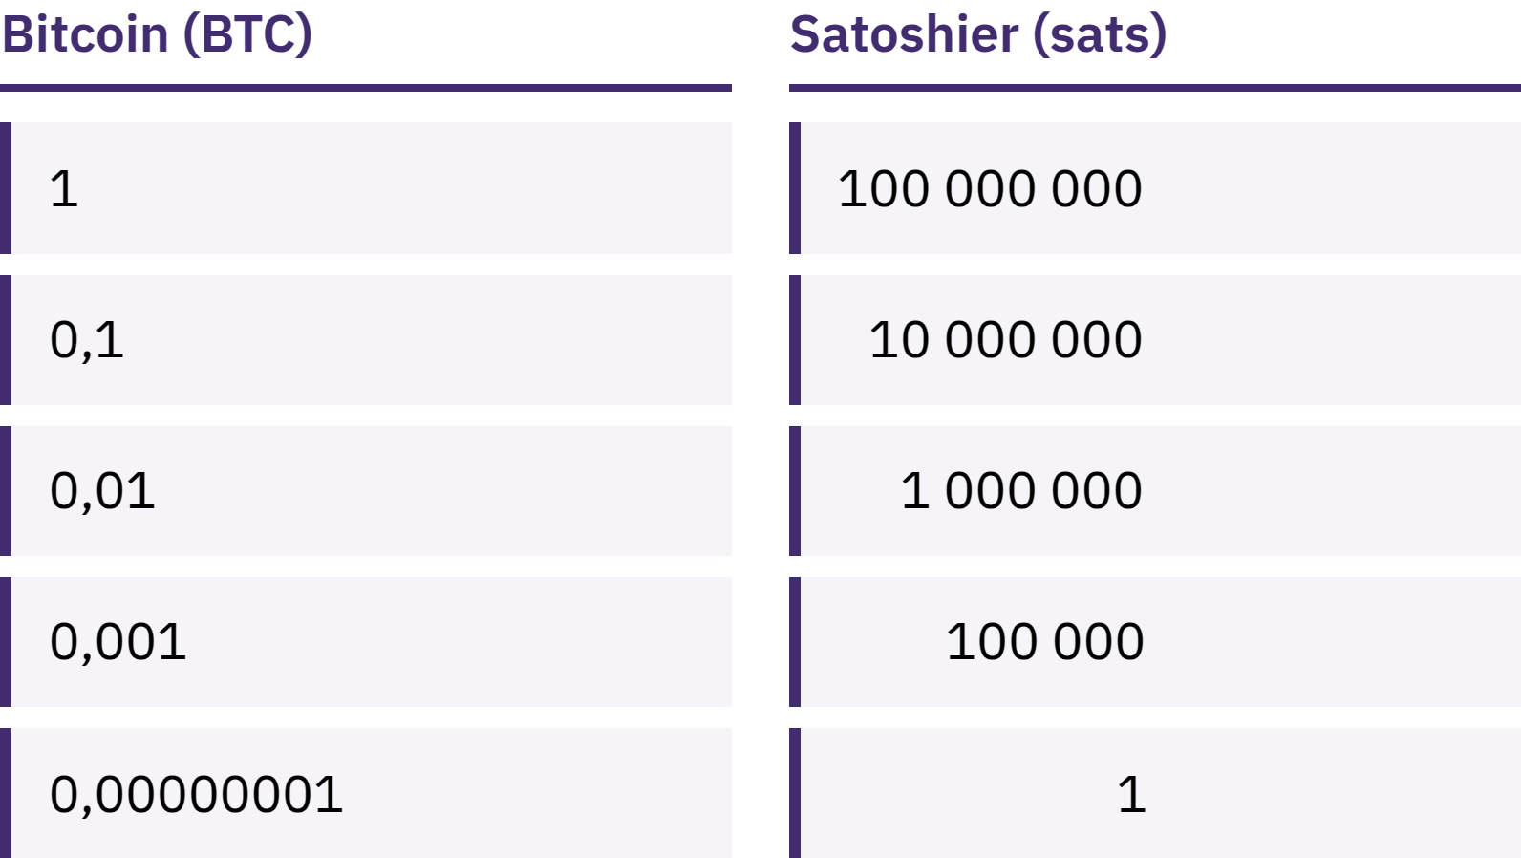
De trenger ikke en hel Bitcoin
Én bitcoin kan deles i 100 000 000 mindre enheter kalt satoshier, eller sats.
Introduksjon til Bitcoin · Hva er Bitcoin?
Notes:
Å eie 100 000 sats og å eie 0,001 bitcoin er to måter å beskrive det samme beløpet på. Ta opp misoppfatningen om at Bitcoin er utenfor økonomisk rekkevidde fordi én bitcoin er dyr.

Slide 27
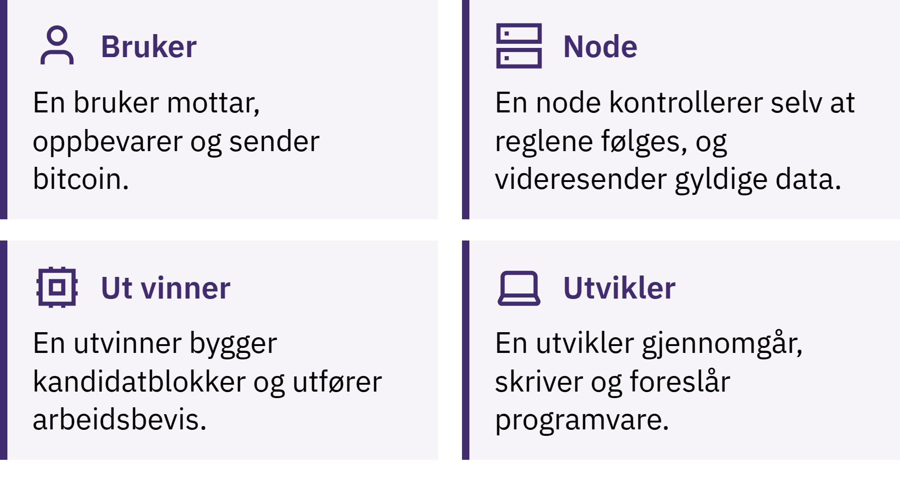
Hvem holder Bitcoin i gang?
Introduksjon til Bitcoin · Hva er Bitcoin?
Notes:
Brukere sender, mottar og oppbevarer bitcoin; noder kontrollerer hver transaksjon og hver blokk opp mot reglene; utvinnere konkurrerer om å legge til en ny blokk i registeret omtrent hvert tiende minutt. Dette registeret, blokkjeden, er offentlig og svært kostbart å skrive om. En merknad om skrivemåten: Bitcoin med stor B betyr vanligvis nettverket eller systemet; bitcoin med liten b betyr selve pengene.

Slide 28

Hvem holder Bitcoin i gang?
Introduksjon til Bitcoin · Hva er Bitcoin?
Notes:
Brukere sender, mottar og oppbevarer bitcoin; noder kontrollerer hver transaksjon og hver blokk opp mot reglene; utvinnere konkurrerer om å legge til en ny blokk i registeret omtrent hvert tiende minutt. Dette registeret, blokkjeden, er offentlig og svært kostbart å skrive om. En merknad om skrivemåten: Bitcoin med stor B betyr vanligvis nettverket eller systemet; bitcoin med liten b betyr selve pengene.

Slide 29
Bitcoin innebærer avveininger
Prisen kan endre seg raskt
Feil kan som regel ikke rettes opp
Aksepten er fortsatt begrenset mange steder
Trygg bruk krever noe læring
Bitcoin erstatter noe av tilliten til institusjoner med verifisering og personlig ansvar. Det fjerner ikke risiko.
Introduksjon til Bitcoin · Hva er Bitcoin?

Slide 30

Hvordan bruker De Bitcoin?
Det første spørsmålet om enhver lommebok: Hvem kontrollerer nøklene?

Slide 31
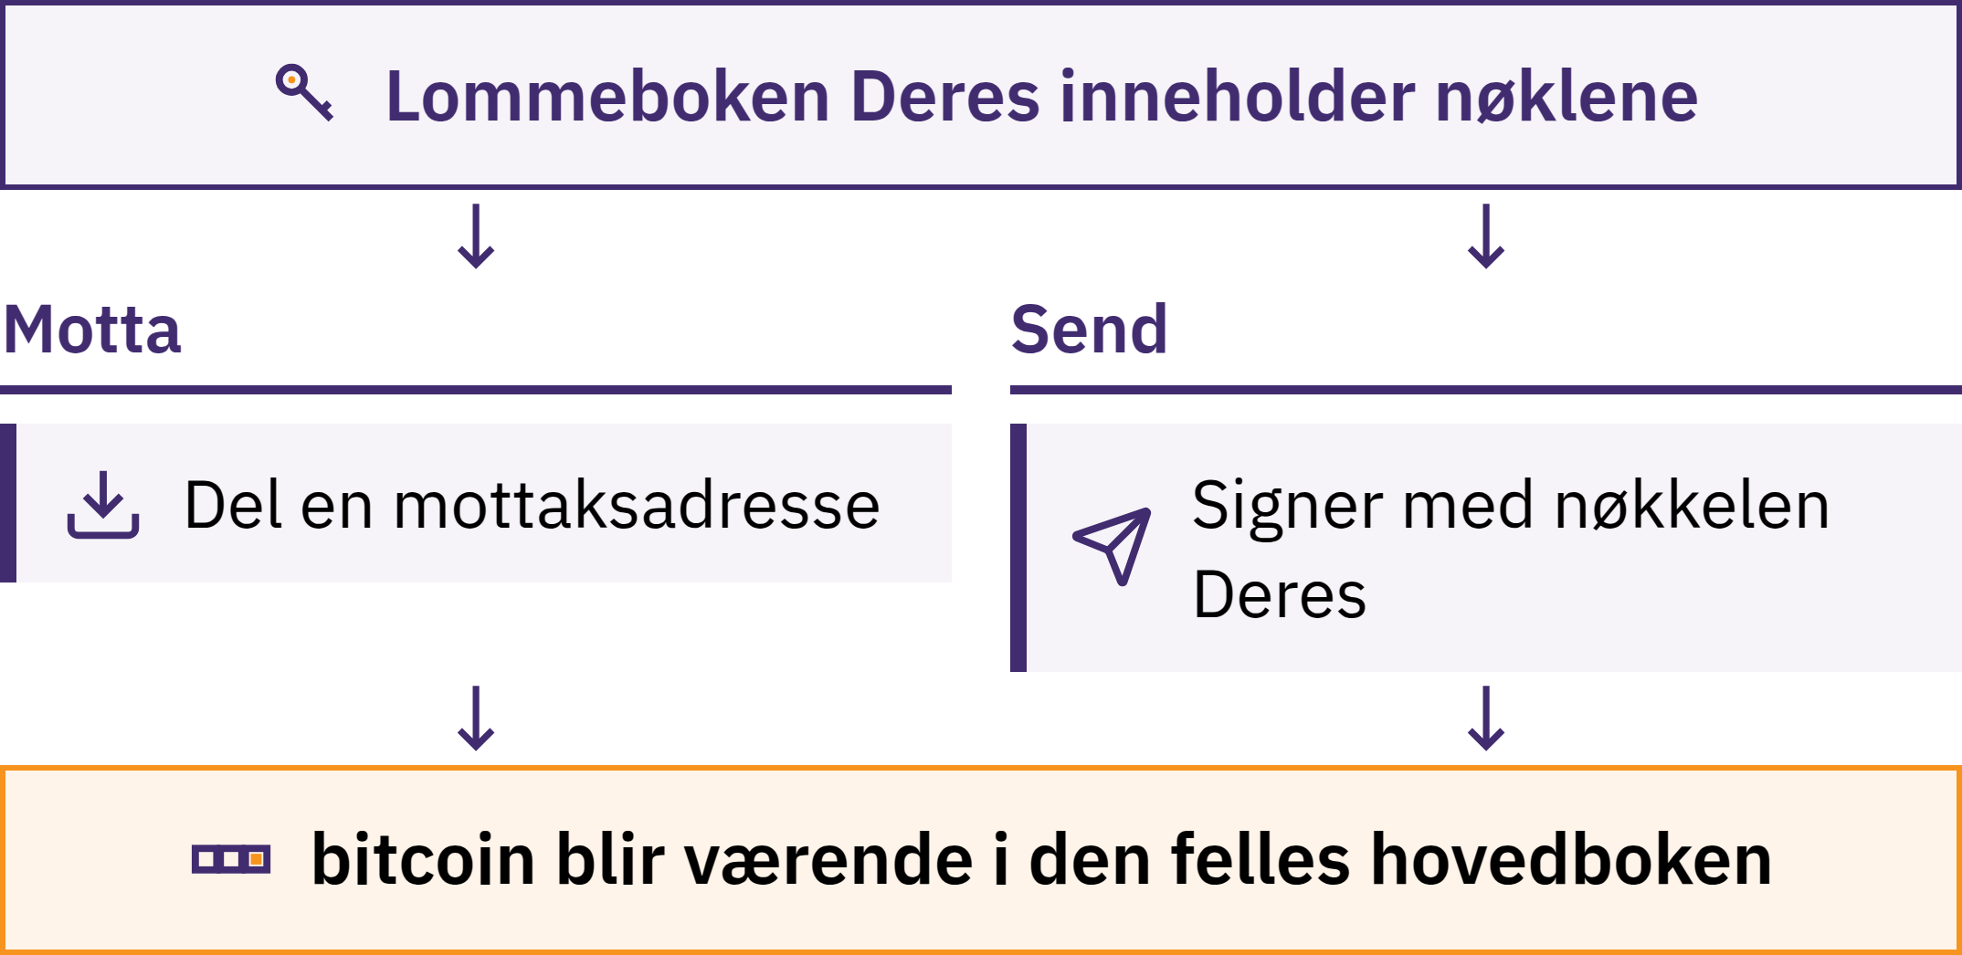
En lommebok håndterer nøkler
Introduksjon til Bitcoin · Hvordan bruker De Bitcoin?
Notes:
En Bitcoin-lommebok er et verktøy, vanligvis en app, som lar Dem motta, kontrollere og sende bitcoin. Deres bitcoin lagres ikke på telefonen Deres, men er registrert på blokkjeden. Lommeboken håndterer nøklene som lar Dem bevise eierskapet og godkjenne en betaling.

Slide 32
Hvem oppbevarer egentlig Deres Bitcoin?
Egenforvaring: De kontrollerer nøklene
Ingen kan gjenopprette tilgangen til Deres bitcoin for Dem hvis De mister gjenopprettingsfrasen og enheten
Tredjepartsforvaring: et selskap oppbevarer nøklene, omtrent som en bank
Saldoen Deres er selskapets løfte om å betale; selskapet kan begrense uttak, fryse en konto, bli hacket eller legge ned
Valget av oppbevaringsform sier ikke noe om Deres verdi. Det som betyr noe, er å vite hvilken form De bruker, og hva De stoler på.
Introduksjon til Bitcoin · Hvordan bruker De Bitcoin?

Slide 33

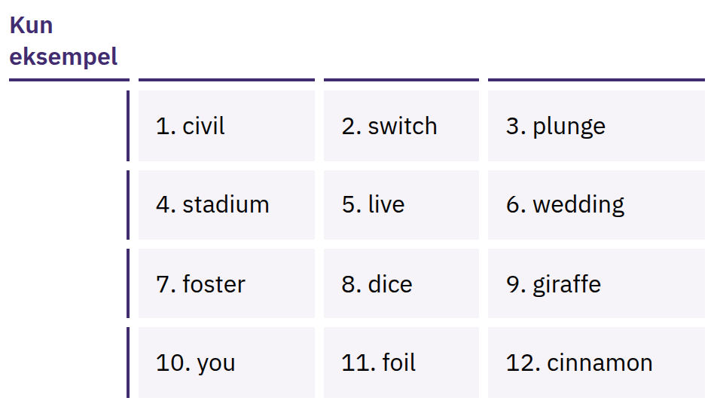
Deres gjenopprettingsfrase gir
full tilgang
En ordnet liste med ord, ofte 12 eller 24, som kan gjenskape nøklene Deres. Alle som har listen, kan ta Deres bitcoin.
Introduksjon til Bitcoin · Hvordan bruker De Bitcoin?
Notes:
Gjenopprettingsfrasen er ikke bare en sikkerhetskopi: den gir full tilgang. Skriv den nøyaktig ned på papir når De oppretter lommeboken; oppbevar den uten nettilkobling, utilgjengelig for andre og på et sted der den ikke blir borte eller skadet. Ta aldri bilde av den, send den aldri via e-post eller i en melding, lagre den aldri i skybaserte notater, og skriv den aldri inn på et nettsted. Ordene som vises, er bare et eksempel; vis aldri frem eller samle inn en ekte gjenopprettingsfrase.

Slide 34

Ikke Deres nøkler, ikke Deres
mynter.
Introduksjon til Bitcoin · Hvordan bruker De Bitcoin?

Slide 35

Før De tar i bruk en lommebok
Nøkler: hvem kontrollerer dem, De eller et selskap?
Gjenoppretting: hva om telefonen Deres blir borte eller selskapet forsvinner?
Kilde: offisielt nettsted eller oppføring i appbutikken, ikke en lenke noen har sendt Dem?
Kode: åpen kildekode og aktivt vedlikeholdt? (Ikke et bevis på sikkerhet i seg selv.)
Kostnader: gebyrer for å sende, motta eller ta ut?
Betalinger: på kjeden, via Lightning eller begge deler?
Introduksjon til Bitcoin · Hvordan bruker De Bitcoin?
Notes:
My First Bitcoin anbefaler ikke bestemte lommebøker. Verktøy, gebyrer og eiere endrer seg, og det som passer for ett lokalsamfunn, passer kanskje ikke for et annet. Henvis deltakerne til en pålitelig lokal underviser.

Slide 36
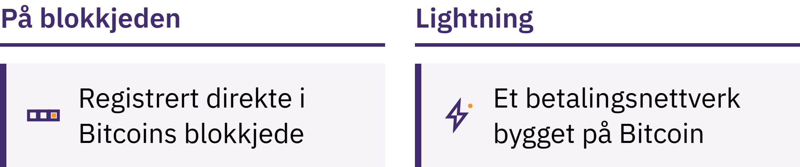
På blokkjeden og Lightning
På kjeden: registrert direkte i blokkjeden
Lightning: et betalingsnettverk bygget oppå Bitcoin for raske, små og hyppige betalinger, som å kjøpe en kaffe
En Lightning-lommebok kan også være forvaltet av en tredjepart eller selvforvaltet
Introduksjon til Bitcoin · Hvordan bruker De Bitcoin?

Slide 37
Tre regler underveis i læringen
Lær først. Ikke handle på grunn av begeistring, frykt eller press.
Begynn i det små. Prøv ukjente verktøy med et beløp De har råd til å tape.
Ikke stol på, verifiser. Kontroller personen, betalingsmåten, adressen og beløpet.
Del mottaksinformasjon, aldri hemmeligheter
En adresse eller en betalingsforespørsel kan deles. En gjenopprettingsfrase eller privat nøkkel må aldri deles. Ingen seriøs underviser, lommebokleverandør eller kundestøttemedarbeider vil noen gang be om dette.
Introduksjon til Bitcoin · Hvordan bruker De Bitcoin?

Slide 38

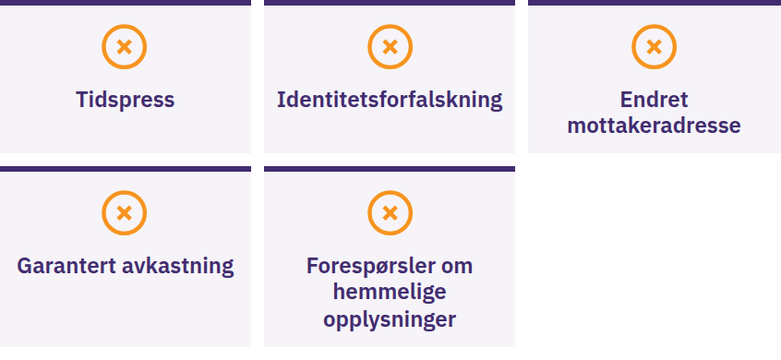
Stopp, del ingenting, send
ingenting
Stopp hvis noen skaper tidspress eller krever hemmelighold, lover garantert avkastning, ber Dem sende bitcoin først eller ber om Deres gjenopprettingsfrase. Ta en pause. Ikke del noe. Ikke send noe. Kontroller deretter opplysningene via en kilde De allerede kjenner.
Introduksjon til Bitcoin · Hvordan bruker De Bitcoin?

Slide 39

Hva skjer videre?
Dette er bare begynnelsen.

Slide 40
Fire hovedpoenger
Penger avhenger av regler og tillit. Pengemengden og reglene for fiatpenger fastsettes av et lite antall institusjoner.
Bitcoin tilbyr andre regler. En offentlig kjent, begrenset pengemengde, tilgjengelig for alle, som kan kontrolleres i stedet for å kreve tillit.
Sikkerhet kommer først. Lær først, begynn i det små, kontroller alt, og del aldri Deres gjenopprettingsfrase.
Dette er bare begynnelsen. Ett trygt neste steg er nok.
Et øyeblikk til ettertanke
Gå tilbake til de fem spørsmålene i starten. Hva ville De svare nå?
Introduksjon til Bitcoin · Hva skjer videre?

Slide 41

Bitcoin-diplomet
Neste steg. De fire modulene tar Dem videre:
Å forstå penger
Slik fungerer Bitcoin
Trygg bruk av Bitcoin
Bitcoin i Deres lokalsamfunn
Vær nysgjerrig, fortsett å stille spørsmål, og lær mer på myfirstbitcoin.org.
Vi ser frem til å se Dem i vår neste kursgruppe.
Introduksjon til Bitcoin · Hva skjer videre?

Slide 42


